Slide 1
Significance of intensity in weight lifting and explosive strength training
József Tihanyi
Semmelweis University,
Faculty of PE and Sport Sciece,
Dept. Biomechanics, Kinesiology and Informatics
Bratislava. 10/30/2011

Slide 2
Edzésintenzitás
Erő
(súly, súlyerő)
Erőfeszítés
Sebesség
?
Teljesítmény
(F · v)
Robbanékonyerő

Slide 3

MAXIMÁLIS INTENZITÁS
Az súly, amelyet csak egyszer mozgatni a sportoló bizonyos úton. Ehhez, a súlyt maximális sebességgel kell mozgatni.
Ezt egy ismétléses maximumnak nevezik (angolul 1 repetition maximum, 1RM). A súlyemelésben jól használható az intenzitás meghatározására.

Slide 4
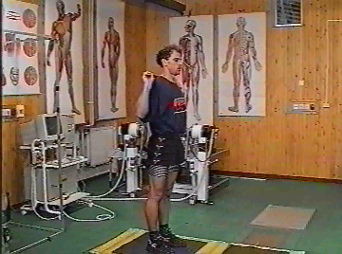
MAXIMÁLIS INTENZITÁS
Amikor különböző nagyságú súlyokat használunk az erő fejlesztésére, akkor az intenzitás az adott súly lehető legnagyobb sebességgel történő mozgatását jelenti, sebességgel fejezzük ki.

Slide 5
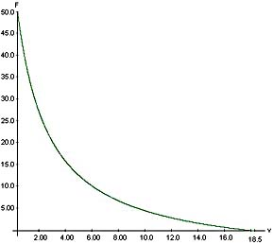
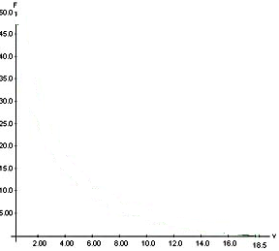

Erő-sebesség kapcsolat
A hiperbolikus kapcsolatot úgy kapjuk meg, hogy minden súlyt maximális sebességgel kell mozgatni.

Slide 6
Intenzitás sebességgel kifejezve
Súlyerő
Az ábra jól mutatja, ha a maximális sebesség 90 vagy 80 százalékával mozgatjuk a súlyokat, akkor a görbék eltérnek egymástól, vagyis adott súly mozgatási sebessége a lehetséges 90 vagy 80 százaléka csak (lásd a következő diát).
100%
90%
80%
Sebesség

Slide 7
Intenzitás sebességgel kifejezve
Súlyerő
Azonos súly különböző sebességgel mozgatva
Az ábrán a függőleges, szaggatott vonalak jelzik a sebességkülönbségeket
A mozgatott súly
Sebesség

Slide 8
Intenzitás súlyban kifejezve
Súlyerő (mg)
Különböző súly, azonos sebesség
1RM
80% of 1RM
Ha súlyt azonos magasságra kell felemelni, akkor kisebb súlyokat, kisebb sebességgel kell mozgatni.
v

Slide 9
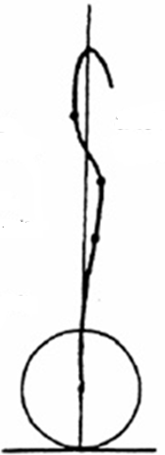
Súlyemelő 1
Testsúly: 108 kg
Felemelt súly szakítás során: 160 kg
A súlyzó függőleges útjának kiszámítása a sebességből
Maximum sebesség maximum 1.75 m/s
A súly szabadon mozog felfele
Első sebesség maximum
1.35 m/s
s_{y}: 15.6 cm

Slide 10
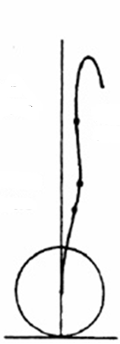
Súlyemelő 2
Testsúly: 68 kg
Felemelt súly szakítás során: 115 kg
A súlyzó függőleges útjának kiszámítása a sebességből
Maximum sebesség maximum 1.9 m/s
A súly szabadon mozog felfele
Első sebesség maximum
1.25 m/s
s_{y}: 18.1 cm

Slide 11
Összefüggés a a felemelt súly nagysága és mozgatási sebesség (gyorsulás) között
A gyorsulás annál nagyobb, minél nagyobb az F/m arány
Minél nagyobb az izomerő és a gyorsulás változatlan, akkor az m megnövekszik, vagyis nagyobb súlyt lehet mozgatni azonos úton
Az m a mozgatott súly tömege

Slide 12
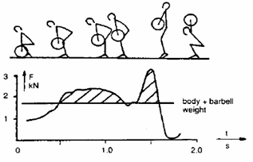
Talaj reakcióerő-idő görbe a szakítás alatt
m · a
Az erőcsúcs a súly maximális gyorsításakor számítható
F· t
F· t
1. felhúzás
2. felhúzás
A görbe besatírozott területe az impulzus, amiből a súlyzó mozgatási sebessége számítható ki.

Slide 13
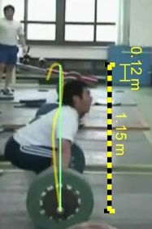
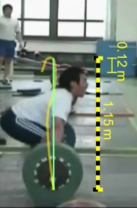
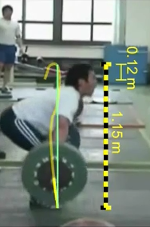
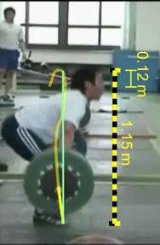
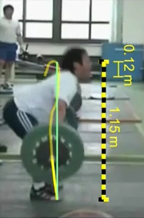
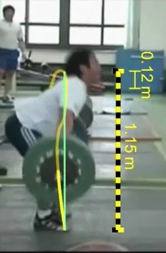
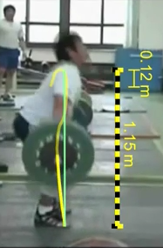
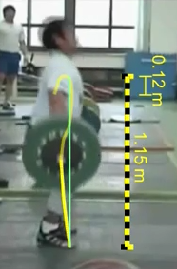
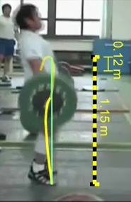
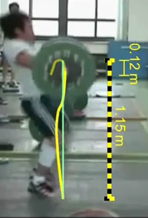
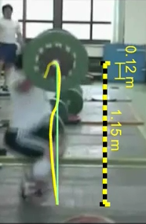
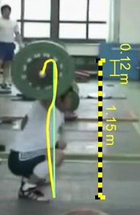
A piros nyilak a kulcspozíciókat jelenti, ahol a súly gyorsítása kezdődik

Slide 14
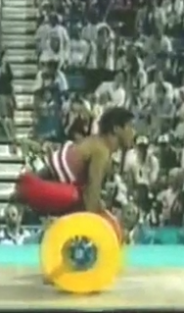
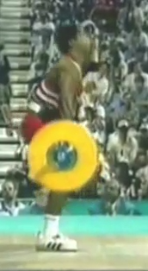
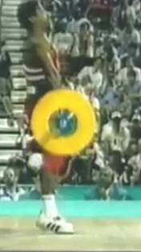
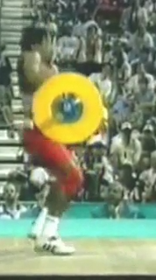
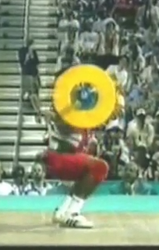
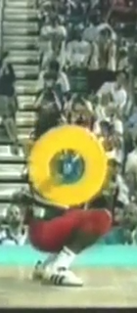
Kulcspozíciók a súlyzó felemelésekot a lökés gyakorlatnál

Slide 15
Az egy ismétléses maximum és az izometriás erő kapcsolata a súlyemelés példáján
Kulcspozíciók a szakításnál és a elvételnél
2. Ha az erő nagy a kulcspozíciókban, akkor a gyorsulás is nagyobb.

Slide 16
11 magyar válogatott súlyemelő
Egyéni csúcs (1RM)
 | Ts | Szakítás | Lökés
 | (kg) | (kg) | (kg)
Átlag | 77.7 | 131.5 | 161.5
SD | 15.7 | 36.5 | 41.9

Slide 17
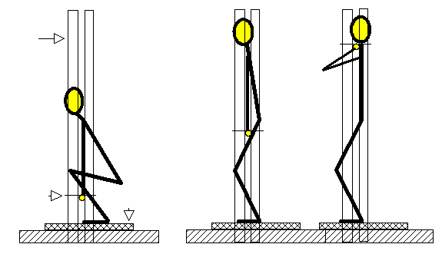
A maximális izometriás erő mérése a kulcspozíciókban
Rail
Állvány
Rögzítés
Rögzítés
Rögzítés
Erőplató
1. felhúzás
2. felhúzás
Lökés

Slide 18
Maximális izometriás erő
Átlag | 2816.4 | 4169.1 | 4092.7
SD | 724 | 1393.6 | 1145

Slide 19
Az 1RM a maximális izometriás erő százalékában (%)
 | 1. felhúzás |  | 2, felhúzás |  | Lökésindítás
 | Szakítás | Felvétel | Szakítás | Felvétel | Koncentrikus | Excentrikus
Átlag | 46.8 | 57.6 | 32.7 | 40.4 | 40 | 28.6
SD | 4.2 | 3.8 | 5.2 | 6.7 | 4.3 | 3.1
*
*
*
*

Slide 20

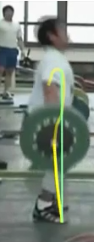
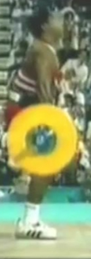
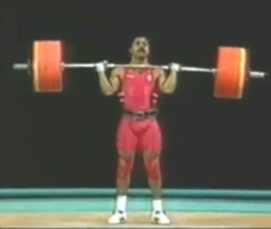
A felemelt súly és a testsúly súlyerő összegének százalékos aránya a maximális izometriás erőhöz (%)
*
*
*
*

Slide 21
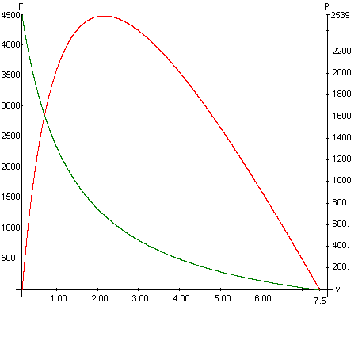
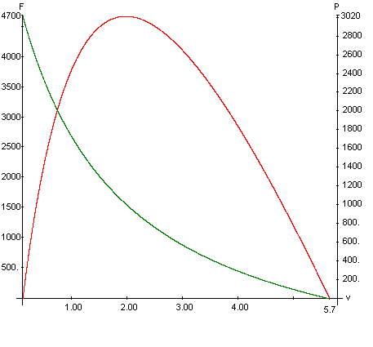
A megváltozott maximális erő hatása az 1RM-ra
v_{max} =állandó
s_{y} = állandó

